Slide 1
11 어댑터뷰

Slide 2
리스트뷰와 그리드뷰 활용법을 이해한다.
갤러리와 스피너 사용법을 익힌다.

Slide 3
리스트뷰와 그리드뷰
갤러리와 스피너

Slide 4
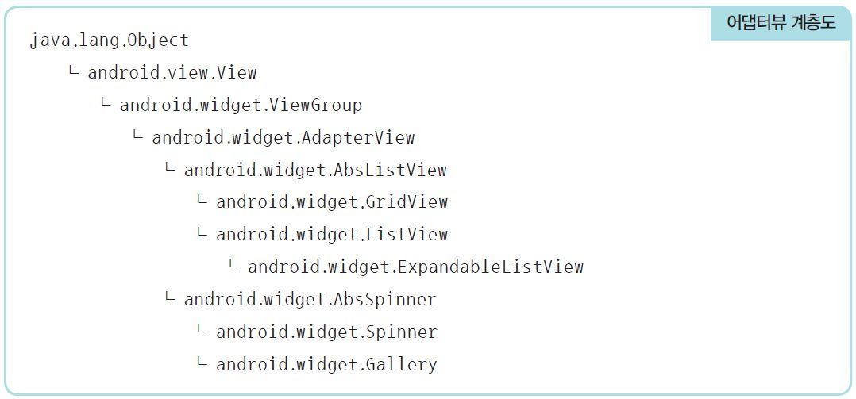
01 어댑터뷰
SECTION 01 리스트뷰와 그리드뷰
어댑터뷰
ListView, GridView, ExpandableListView, Spinner, Gallery 등을 묶어서 칭함
어댑터뷰의 모양을 설정하고 데이터를 채워주는 ArrayAdapter<T> 클래스를 함께 사용

Slide 5
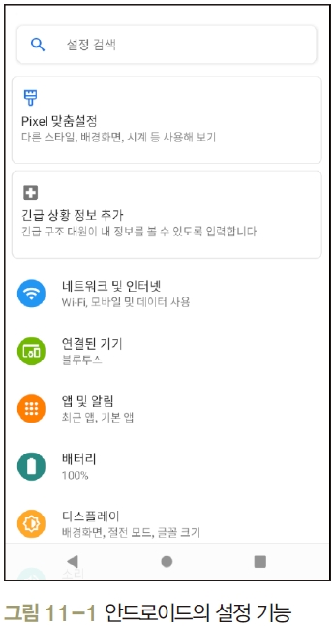
02 리스트뷰
SECTION 01 리스트뷰와 그리드뷰
리스트뷰(ListView)
데이터를 리스트 모양으로 보여주고 그중 하나를 선택하는 용도로 사용

Slide 6
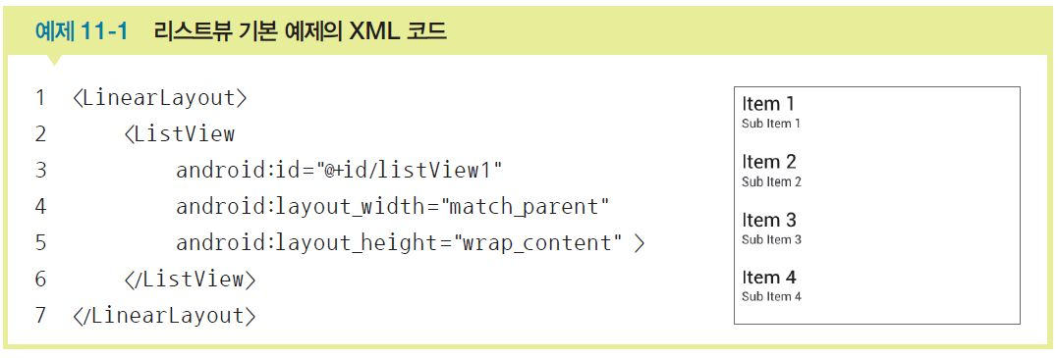
02 리스트뷰
SECTION 01 리스트뷰와 그리드뷰
XML을 이용한 리스트뷰 만들기
XML 파일의 <ListView></ListView> 태그 부분에 리스트뷰를 생성
Kotlin 코드에서 리스트뷰에 실제 데이터 채움
리스트뷰에 나열할 내용을 미리 String 배열로 만들어놓음
리스트뷰 변수를 생성하고 XML의 <ListView>에 대응시킴
ArrayAdapter<String> 형의 변수를 선언하고, 리스트뷰의 모양과 내용을 ①번의 배열로 채움
③번에서 생성한 어레이어댑터를 ②번의 리스트뷰 변수에 적용
리스트뷰의 항목을 클릭했을 때 동작하는 람다식 정의

Slide 7
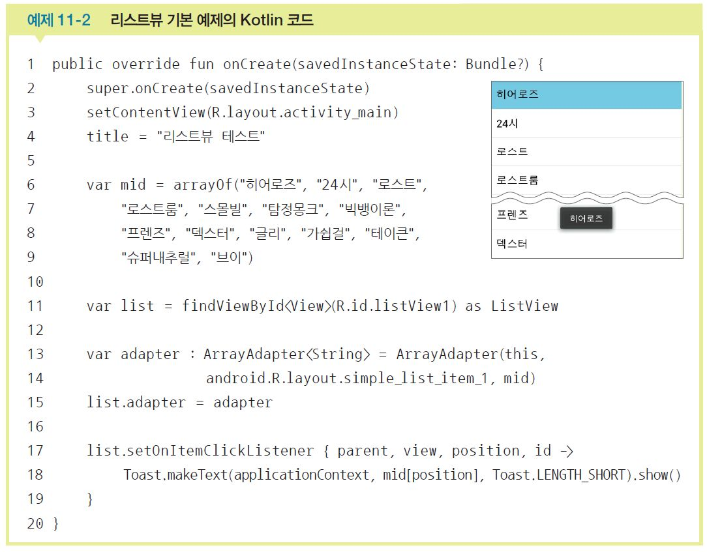
02 리스트뷰
SECTION 01 리스트뷰와 그리드뷰

Slide 8
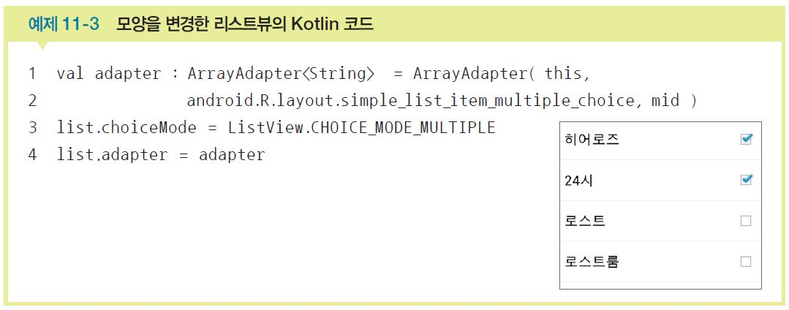
02 리스트뷰
SECTION 01 리스트뷰와 그리드뷰
리스트뷰의 다양한 모양 설정
라디오버튼이나 체크박스로도 설정이 가능함

Slide 9
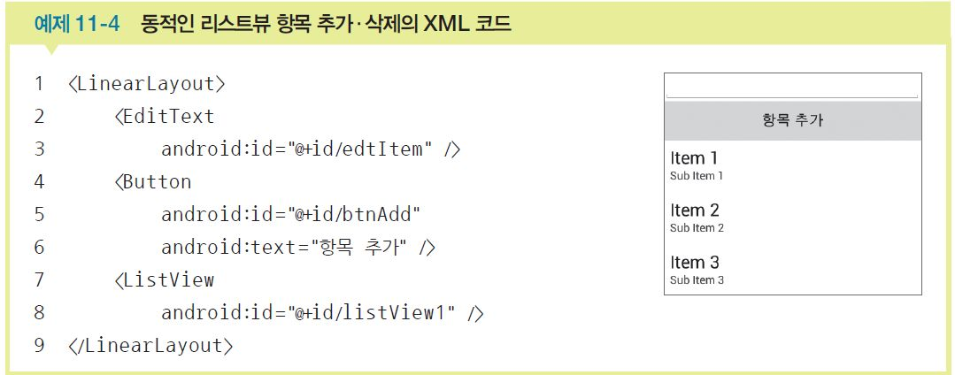
02 리스트뷰
SECTION 01 리스트뷰와 그리드뷰
리스트뷰의 동적 추가·삭제
리스트뷰의 항목을 동적으로 추가하거나 삭제할 수도 있음
ArrayList <T>를 정의한 후 add( )와 removeAt( ) 메소드 사용

Slide 10
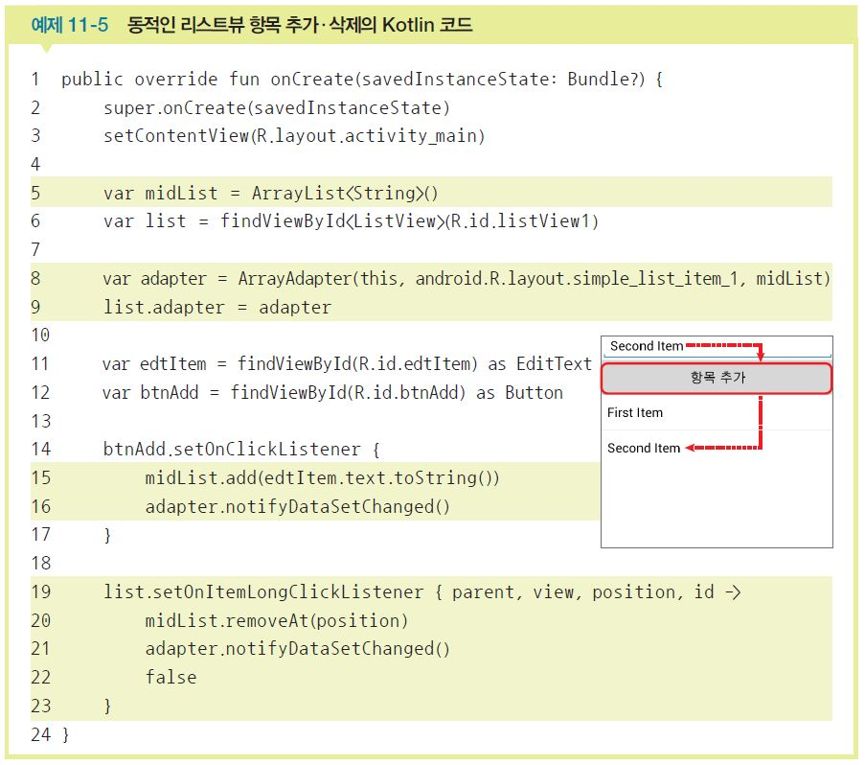
02 리스트뷰
SECTION 01 리스트뷰와 그리드뷰

Slide 11
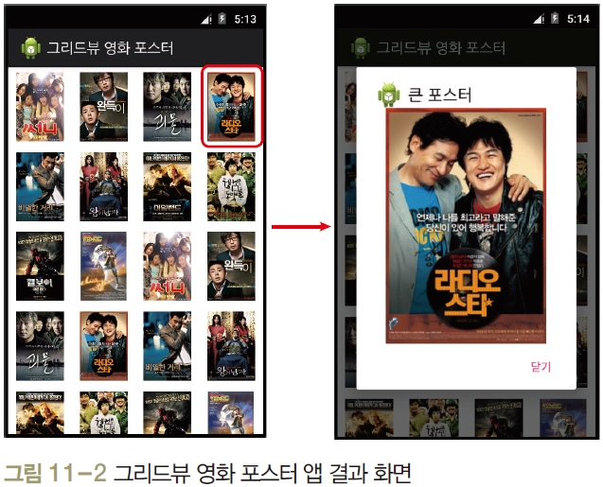
02 리스트뷰
SECTION 01 리스트뷰와 그리드뷰
<실습 11-1> 영화 포스터 보기 1
그리드뷰를 이용하여 여러 사진(영화 포스터)을 격자 모양으로 배치
영화 포스터를 클릭하면 확대된 포스터가 대화상자로 표시
안드로이드 프로젝트 생성
(1) 새 프로젝트 만들기
프로젝트 이름 : ‘ Project11_1’
패키지 이름 : ‘com.cookandroid.project11_1’
그 외 규칙은 [실습 2-4]의 (1)~(4)를 따름

Slide 12
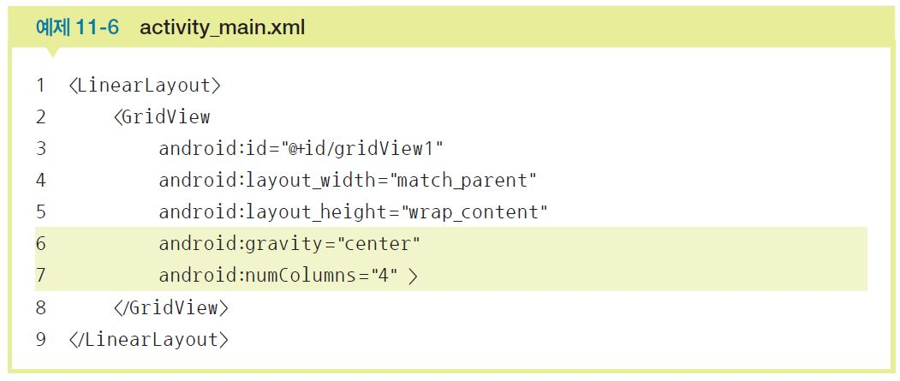
02 리스트뷰
SECTION 01 리스트뷰와 그리드뷰
화면 디자인 및 편집
(2) activity_main.xml에 그리드뷰 1개 추가

Slide 13
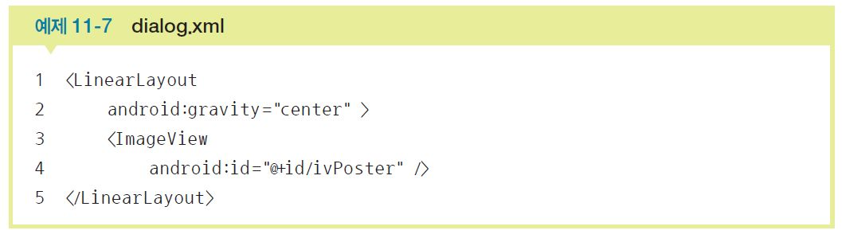
02 리스트뷰
SECTION 01 리스트뷰와 그리드뷰
(3) 그리드뷰의 작은 사진을 클릭하면 큰 사진을 보여주는 대화상자용 XML 파일 만들기
[res]-[layout]에서 [New]-[Layout resource file]을 선택하고 아래 정보 입력
File name : ‘dialog.xml’ , Root element : ‘LinearLayout’
(4) dialog.xml에 이미지뷰를 1개 생성
(5) 영화 포스터 이미지 10개를 [res]-[drawable] 폴더에 복사

Slide 14
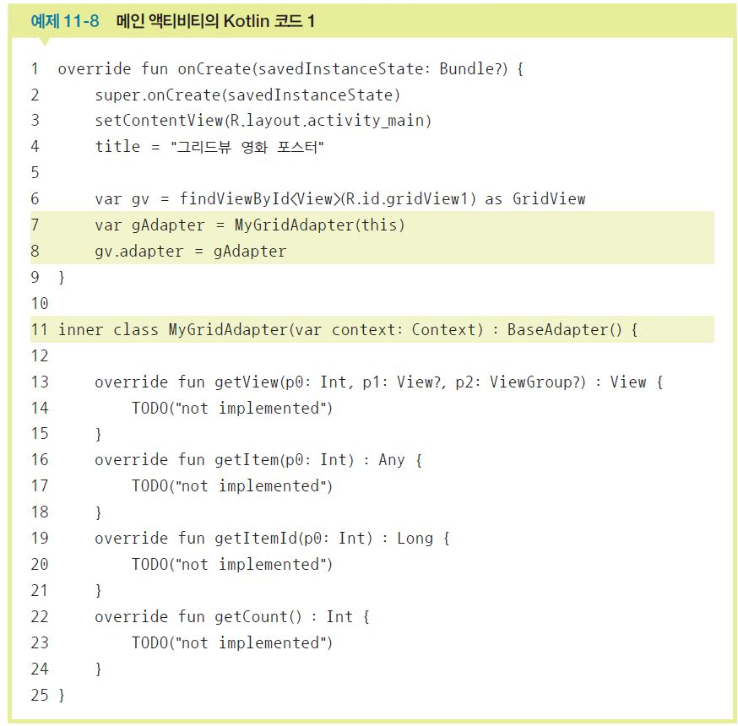
02 리스트뷰
SECTION 01 리스트뷰와 그리드뷰
Kotlin 코드 작성 및 수정
(6) 메인 액티비티에서 BaseAdapter의 상속을 받는 MyGridAdapter를 정의하고 activity_main.xml의 그리드뷰에 MyGridAdapter 변수 적용

Slide 15
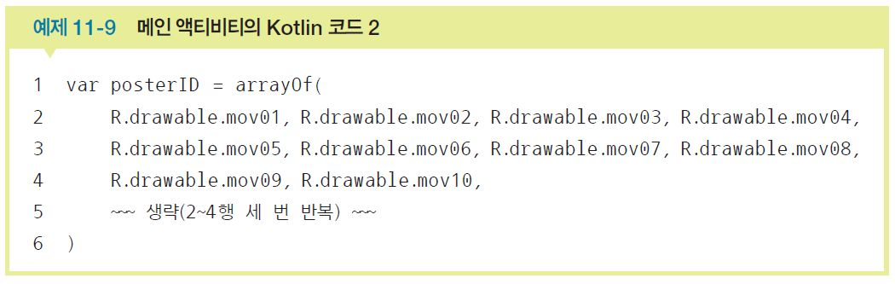
02 리스트뷰
SECTION 01 리스트뷰와 그리드뷰
(7) MyGridAdapter를 계속 코딩
영화 포스터 파일의 아이디를 배열로 지정

Slide 16
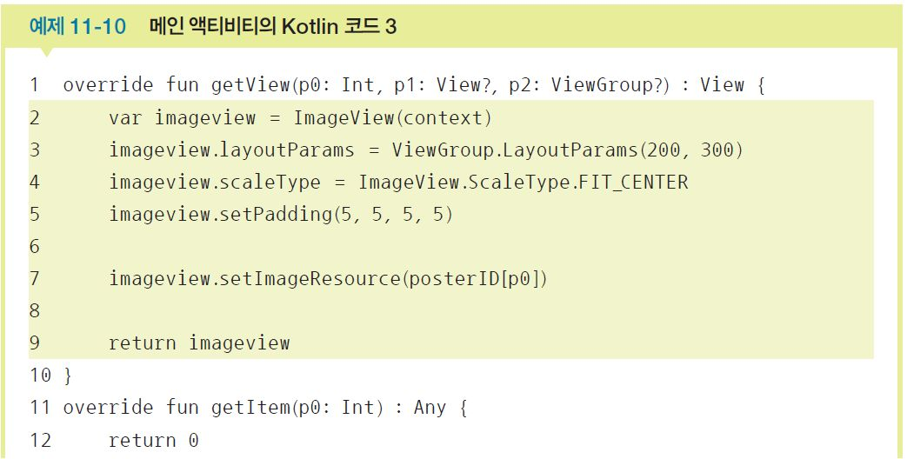
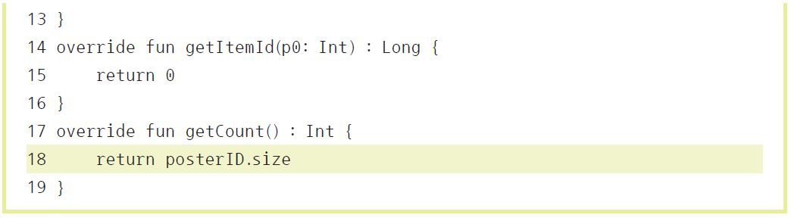
02 리스트뷰
SECTION 01 리스트뷰와 그리드뷰
(8) getCount( ), getView( ) 메소드 수정
getCount( ) : 그리드뷰에 보일 이미지의 개수를 반환하도록 수정
getView( ) : 영화 포스터를 각 그리드뷰의 칸마다 이미지뷰로 생성

Slide 17
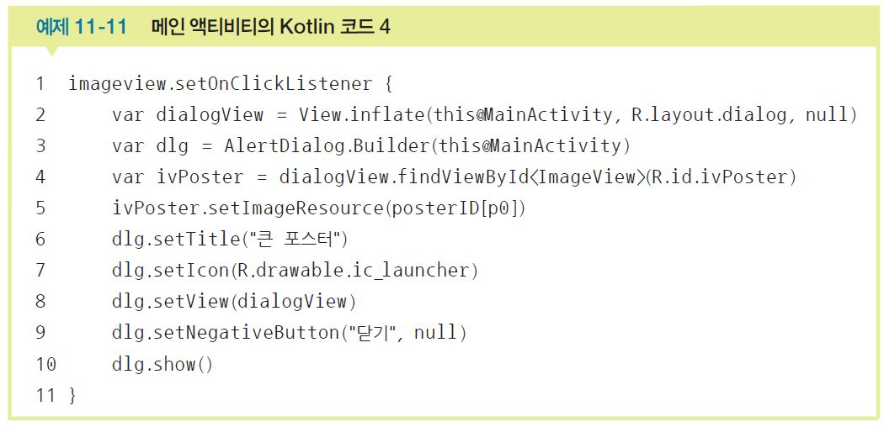
02 리스트뷰
SECTION 01 리스트뷰와 그리드뷰
(9) 각각의 영화 포스터를 클릭하면 대화상자가 나오고 포스터의 원래 크기로 보이게 코딩
프로젝트 실행 및 결과 확인
(10) 프로젝트를 다시 실행하면 클릭한 영화 포스트가 확대되어 대화 상자로 보임

Slide 18
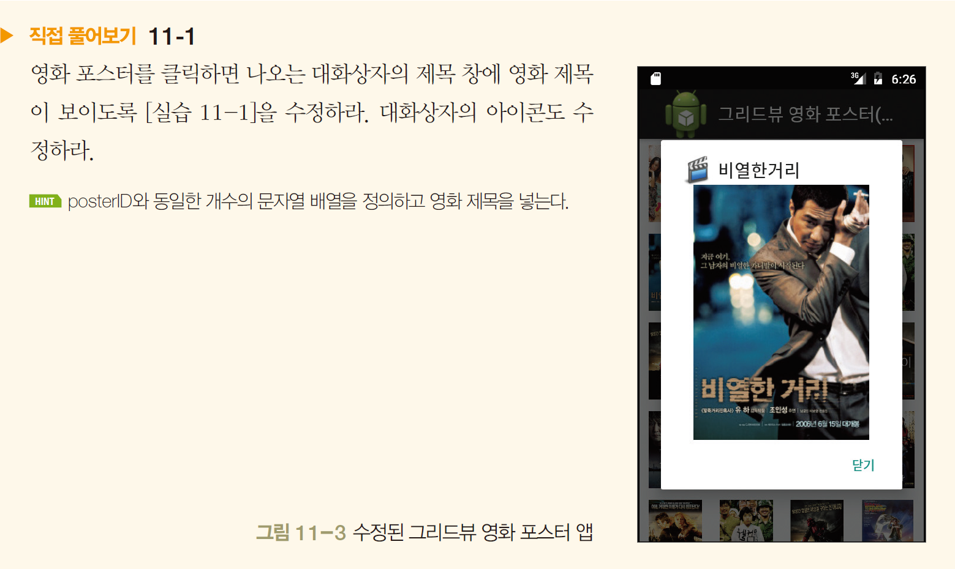
02 리스트뷰
SECTION 01 리스트뷰와 그리드뷰

Slide 19
01 갤러리
SECTION 02 갤러리와 스피너
갤러리(Gallery)
사진이나 이미지를 배치하고 좌우로 스크롤하여 보여줌
이미지 목록을 스크롤하는 기능만 있으므로 이미지를 클릭했을 때 큰 이미지가 나타나게 하려면 Kotlin 코드를 추가해야 함

Slide 20
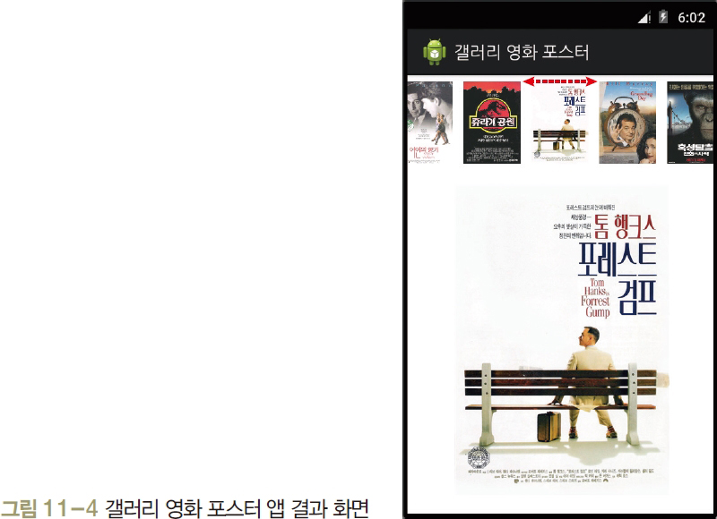
01 갤러리
SECTION 02 갤러리와 스피너
<실습 11-2> 영화 포스터 보기 2
[실습 11-1]에서는 그리드뷰를 이용하여 작성한 영화 포스터 보기 앱을 이번에는 갤러리를 이용함
영화 포스터를 클릭하면 대화상자 대신 아래쪽 이미지뷰에 확대된 영화 포스 터가 나옴
안드로이드 프로젝트 생성
(1) 새 프로젝트 만들기
프로젝트 이름 : ‘Project11_2’
패키지 이름 : ‘com.cookandroid.project11_2’
그 외 규칙은 [실습 2-4]의 (1)~(4)를 따름

Slide 21
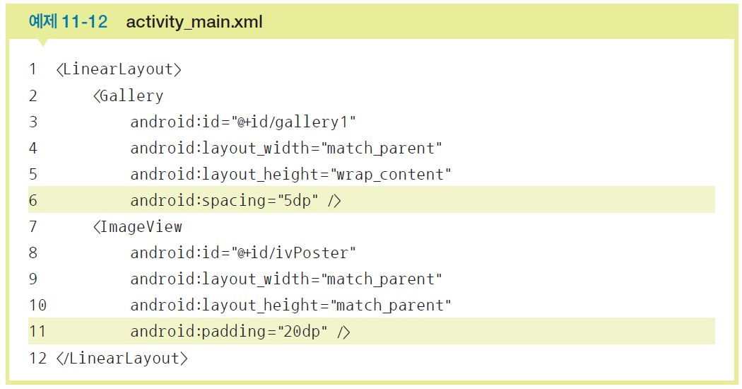
01 갤러리
SECTION 02 갤러리와 스피너
화면 디자인 및 편집
(2) activity_main.xml에 갤러리와 이미지뷰 추가
(3) 영화 포스터 이미지 10개를 [res]-[drawable] 폴더에 복사

Slide 22
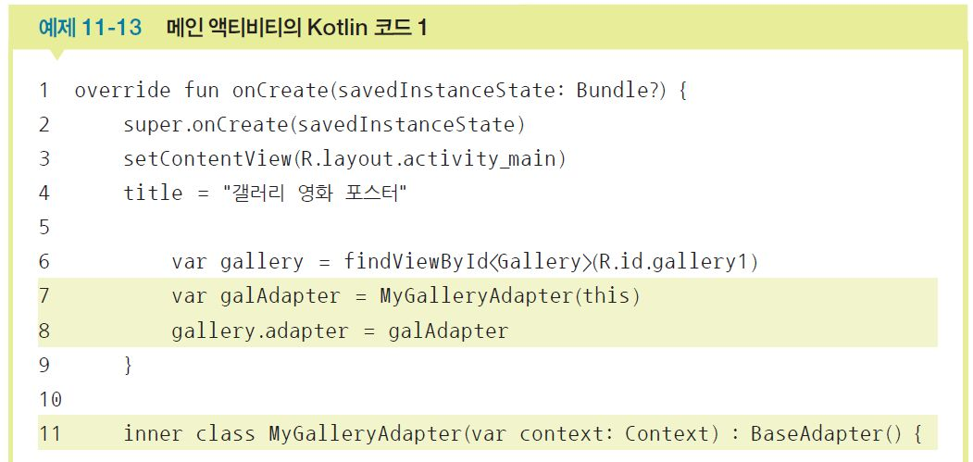
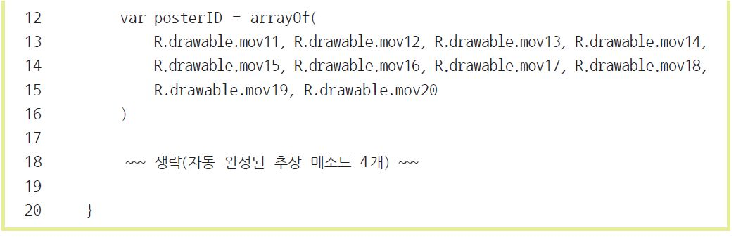
01 갤러리
SECTION 02 갤러리와 스피너
Kotlin 코드 작성 및 수정
(4) 메인 액티비티에서 BaseAdapter를 상속받는 MyGalleryAdapter 정의
activity_main.xml의 갤러리에 MyGalleryAdapter 변수 적용

Slide 23
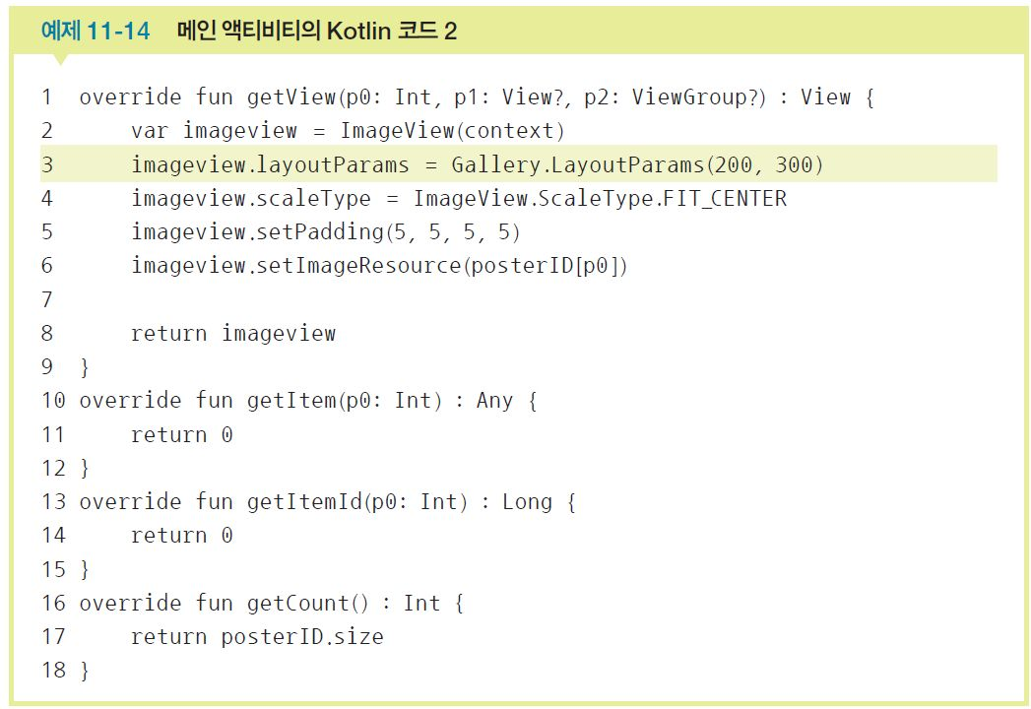
01 갤러리
SECTION 02 갤러리와 스피너
(5) getCount( )와 getView( ) 메소드 수정

Slide 24
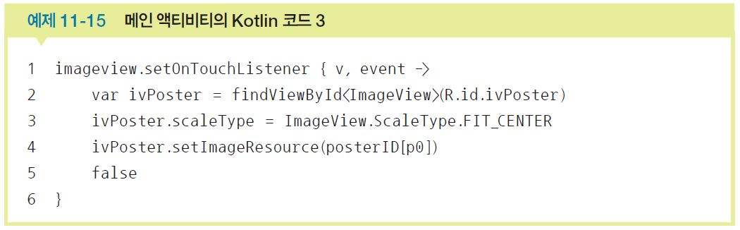
01 갤러리
SECTION 02 갤러리와 스피너
(6) 갤러리의 영화 포스터를 클릭하면 아래쪽 이미지뷰에 포스터가 원래 크기로 보이게 함
프로젝트 실행 및 결과 확인
(7) 프로젝트를 실행해하면 터치한 영화 포스터가 확대되어 아래쪽 이미지 뷰에 나타남

Slide 25
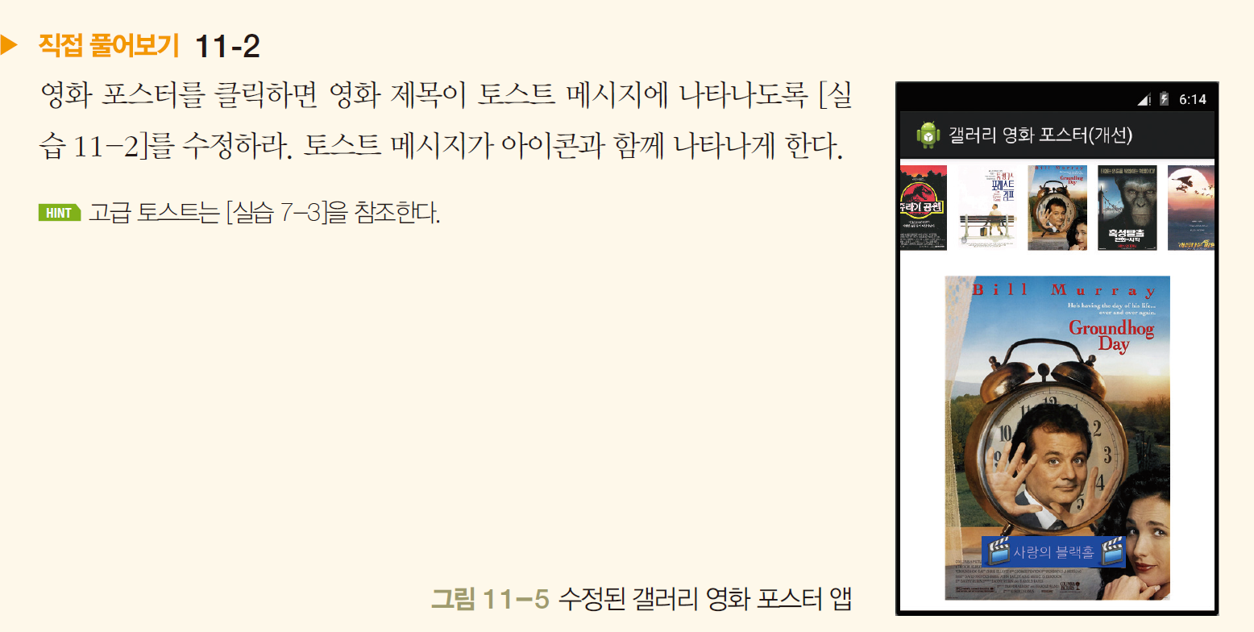
01 갤러리
SECTION 02 갤러리와 스피너

Slide 26
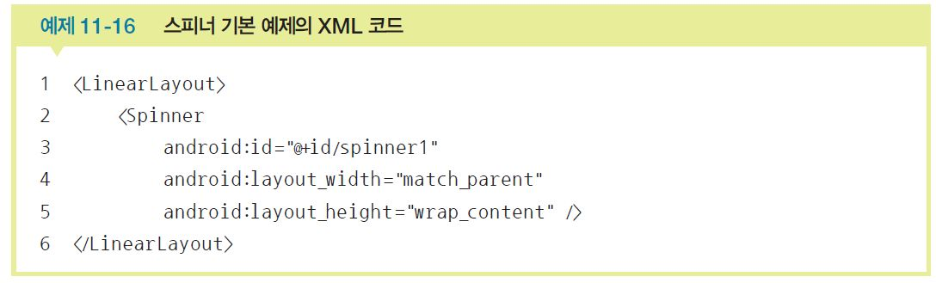
01 스피너
SECTION 02 갤러리와 스피너
스피너(Spinner)
PC의 드롭다운 박스와 비슷한 기능
화면이 작은 스마트폰에서 여러 개 중 하나를 선택할 수 있도록 확장하는 용도

Slide 27
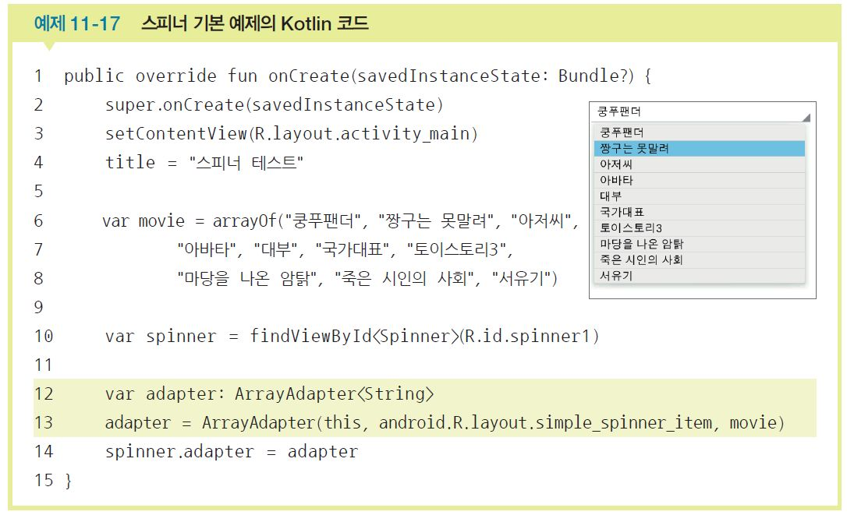
01 스피너
SECTION 02 갤러리와 스피너

Slide 28
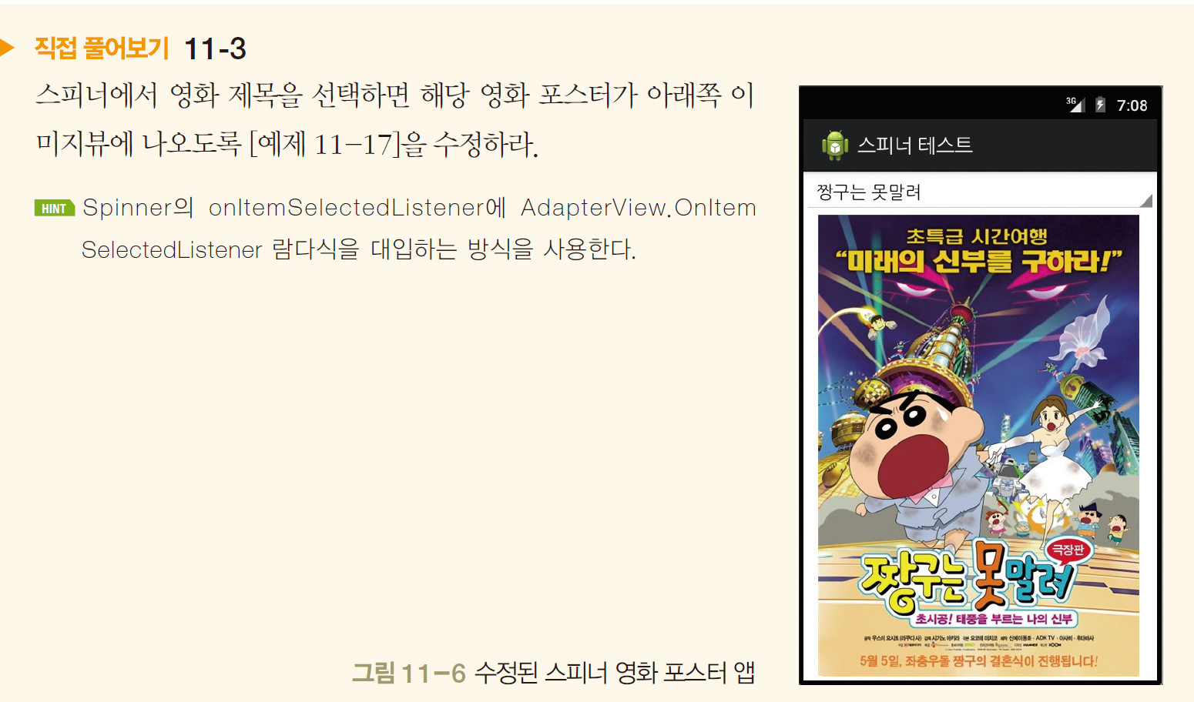
01 스피너
SECTION 02 갤러리와 스피너

